Slide 1
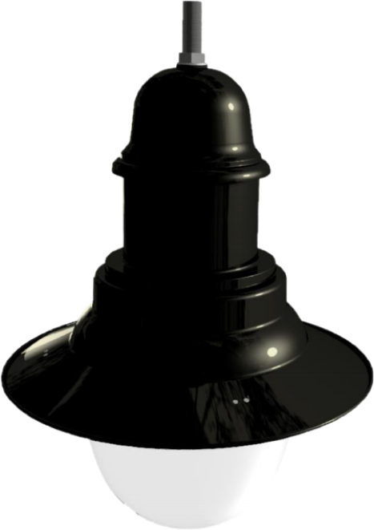
CERBERE CL56
PERFORMANCE
ECONOMIE
QUALITE
ENVIRONNEMENT
ESTHETIQUE

Slide 2
CERBERE CL56
Pour chaque projet d'éclairage, la première question à se poser est celle de la catégorie dans laquelle inscrire l'installation; soit elle entre dans une des 7 catégories et l'arrêté s'applique, soit elle n'entre dans aucune catégorie et l'arrêté ne s'applique pas.
LENZI, héritière du patrimoine de l’éclairage public de style dispose d’un éclairage respectueux de l’environnement et de la biodiversité.
Les luminaires LENZI ont des caractéristiques permettant de respecter l’arrêté pour la catégorie a), b) et e) (cf. article 1 de l’arrêté).
Chaque projet est considéré comme un cas particulier avec une solution adaptée par les différents intervenants.
Les collectivités ou bailleurs sont amenées à un zonage de leur installation et a une bonne utilisation du produit conforme à l’arrêté sur leurs installations.
Z.I. Les Narrons
36200 Argenton-sur-Creuse
FRANCE
Tél. : +33 (0)2 54 24 16 05
Fax : +33 (0)2 54 24 18 74
commercial@lenzi.fr
www.lenzi.fr

